Slide 1
MENU DESIGN

Slide 2
Σύνθεση Καταλόγου
Έρευνα και συλλογή στοιχείων
Δημιουργία concept/στρατηγικής
Σύνταξη καταλόγου
Design και εκτύπωση
Εκπαίδευση προσωπικού
Υλοποίηση προωθητικού πλάνου

Slide 3

Έρευνα και Συλλογή Στοιχείων
Marketing
Market positioning
Απογραφή πρώτων υλών και εξοπλισμού
Διαθεσιμότητα και εποχικότητα
Απαιτήσεις διοίκησης
Ανταγωνισμός
Budget

Slide 4

Δημιουργία concept/στρατηγικής
Στόχος
Ανταγωνισμός
Είδος καταλόγου
Ικανότητες προσωπικού
Συνθήκες αγοράς
Κύκλος ζωής τάσεων
Διάρκεια χρήσης καταλόγου
Τρόπου παρασκευής των προϊόντων στον κατάλογο
Διάρκεια ζωής πρώτων υλών
Δημιουργία προωθητικού πλάνου
Προϋπολογισμός
Πλάνο απόσβεσης

Slide 5

Σύνταξη Καταλόγου
Κατηγορίες ειδών
Menu Real Estate
Εισαγωγικό κείμενο καταλόγου
Ποικιλία
Συνδυασμοί
Εργαλεία πωλήσεων στο κείμενο
Εργαλεία πωλήσεων με εικόνες και σχήματα
Upselling / Suggestive selling
Design
Κοστολόγηση
Τιμολόγηση
Notes:
https://www.canva.com/learn/menu-psychology-design/

Slide 6

Κατηγορίες ειδών
Συλλογικός κατάλογος
Ομαδοποιημένος
Ξεχωριστοί κατάλογοι:
ώρα
είδος μενού

Slide 7

Real Estate
Χωρίζεται ο κατάλογος σε «ακίνητα»
Η «επισκεψιμότητα» καθορίζει την «αξία»
Τοποθέτηση προϊόντων

Slide 8
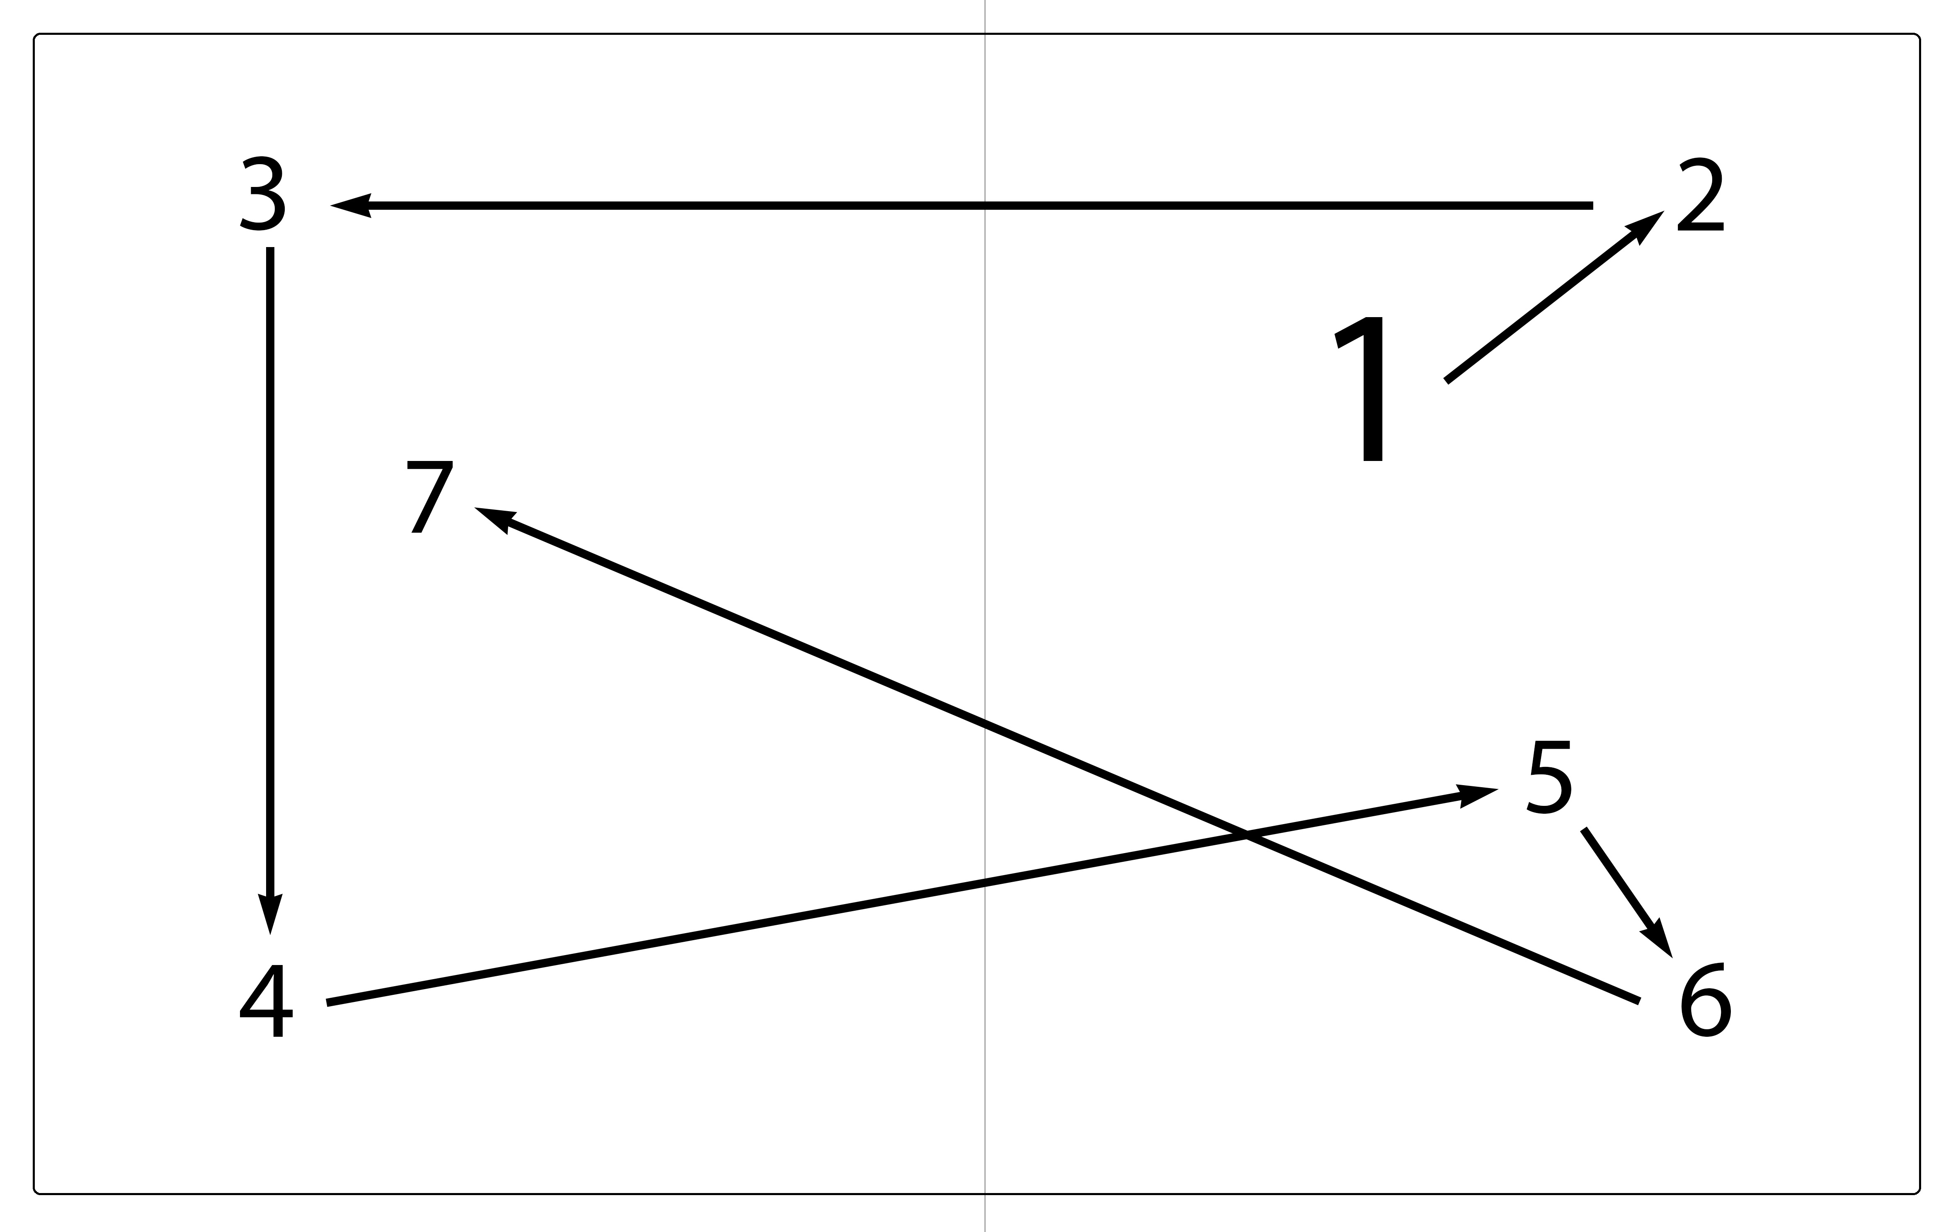
Μοτίβα Ανάγνωσης
Sweet Spot
Eye Tracking
1st Item Theory
Notes:
Popular belief

Slide 9
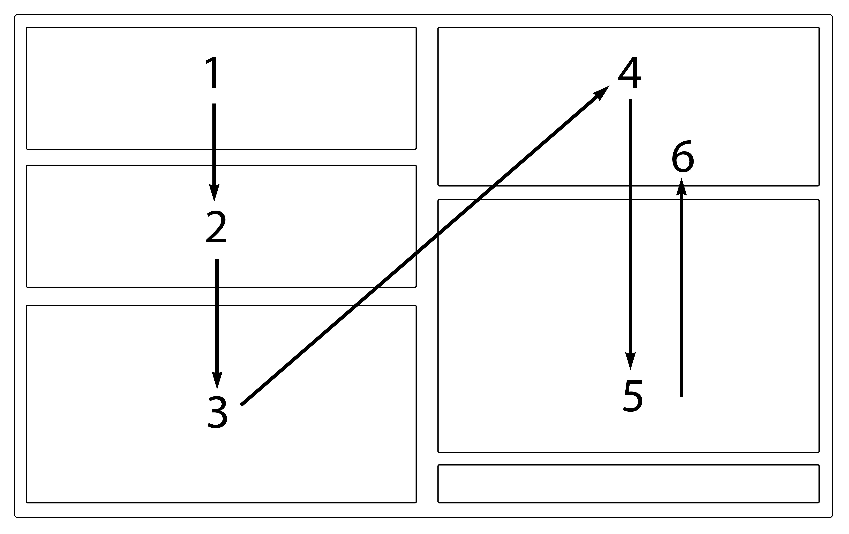
Μοτίβα Ανάγνωσης
Sweet Spot
Eye Tracking
1st Item Theory
Notes:
San Francisco State University study

Slide 10
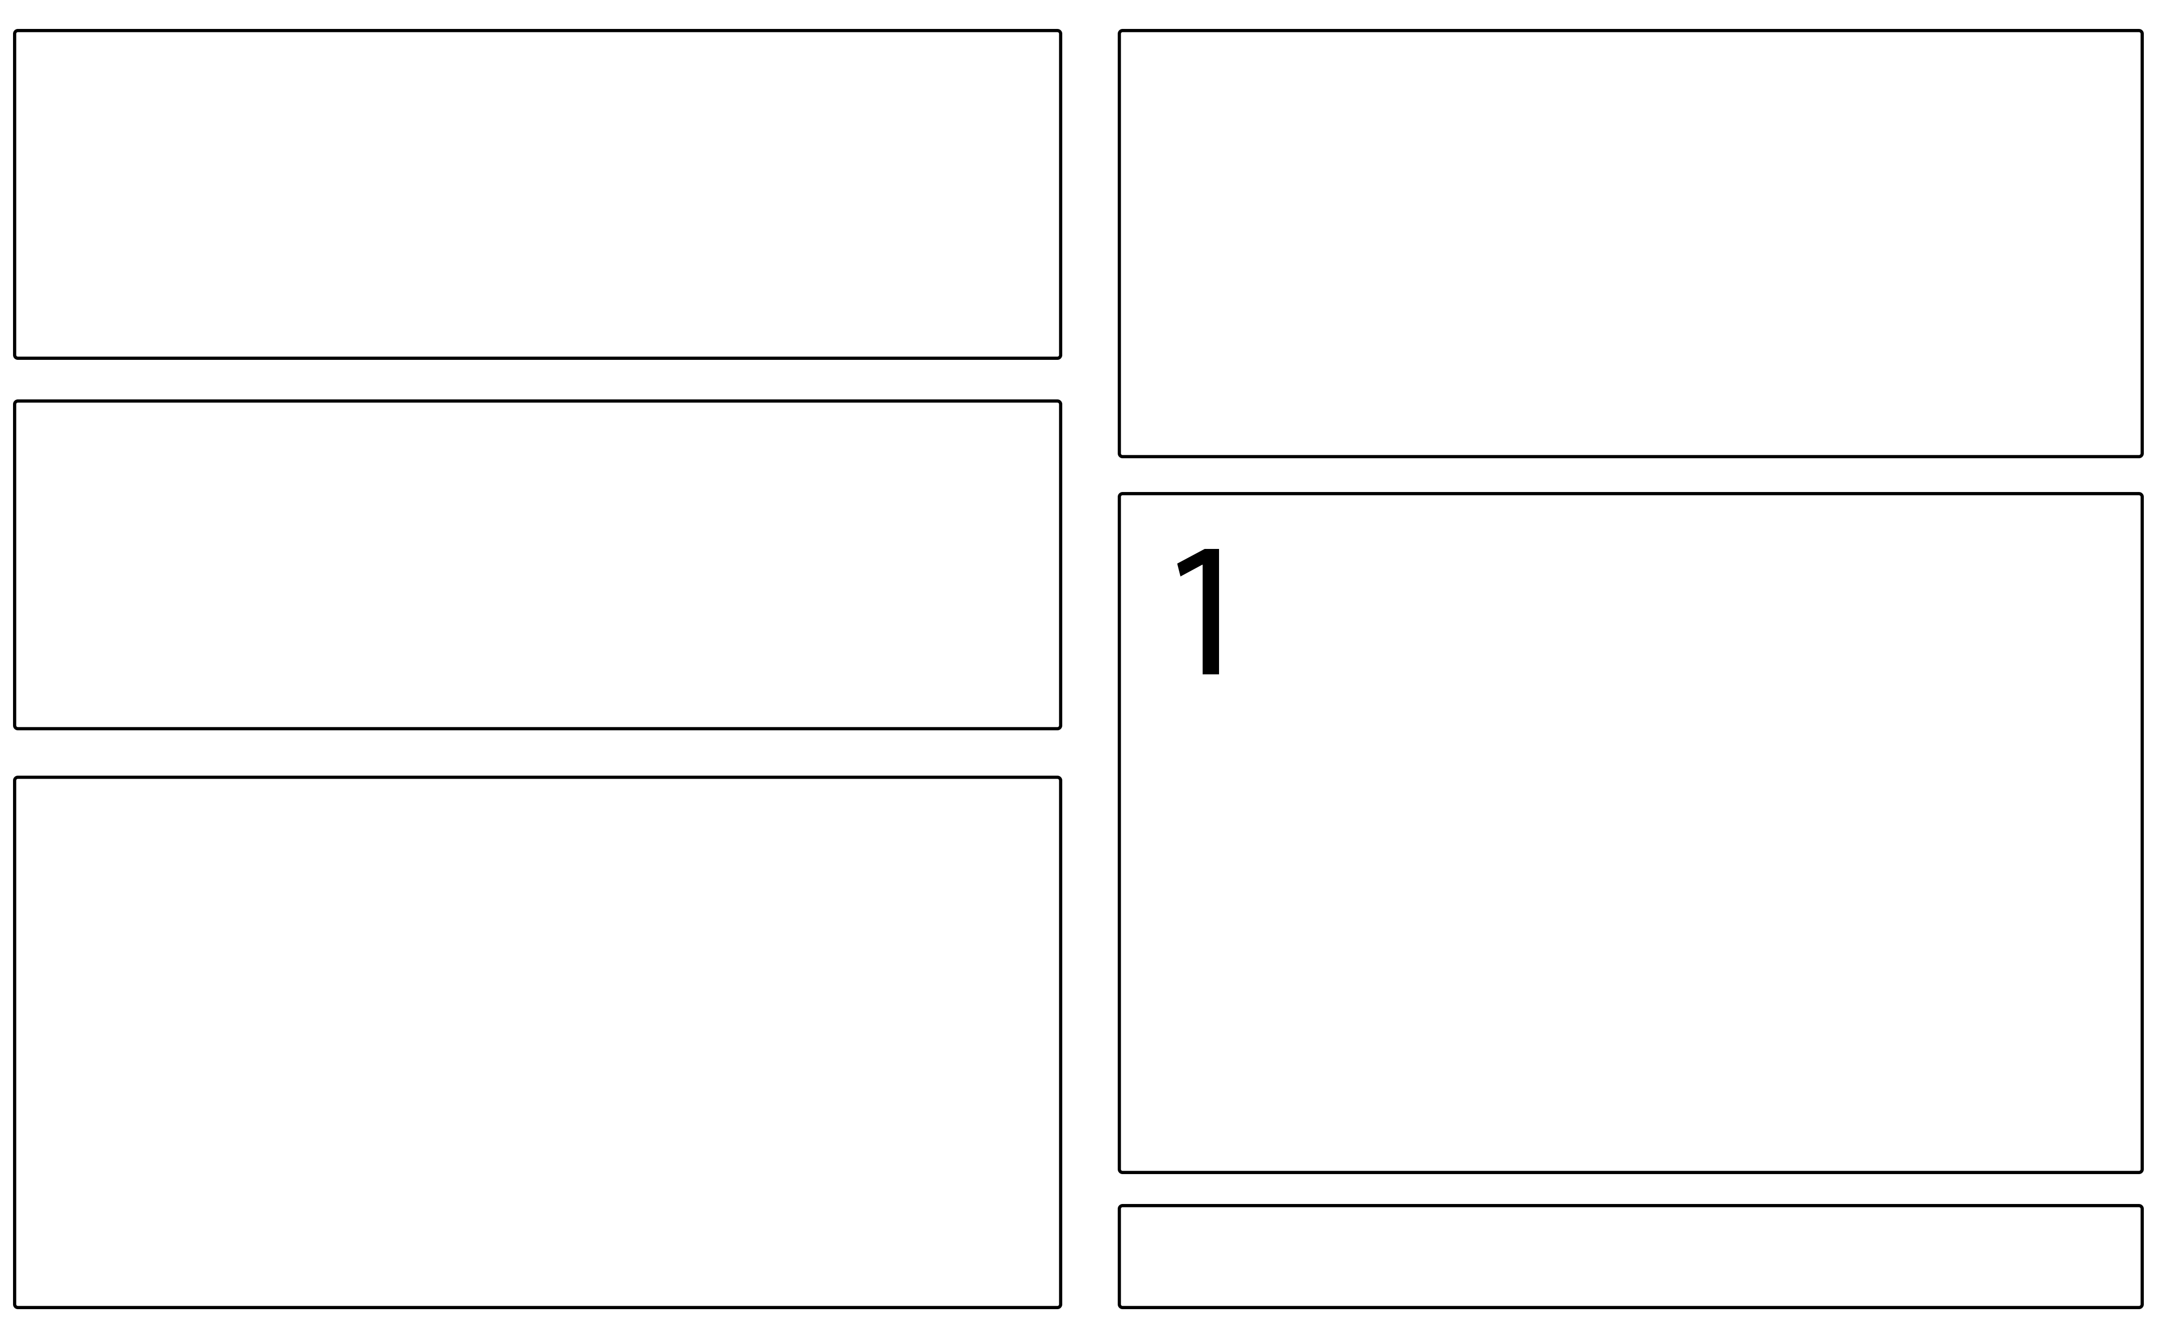
Μοτίβα Ανάγνωσης
Sweet Spot
Eye Tracking
1st Item Theory
Notes:
Κορεάτικη έρευνα
33% θα παραγγείλουν το πρώτο πράγμα που βλέπουν

Slide 11
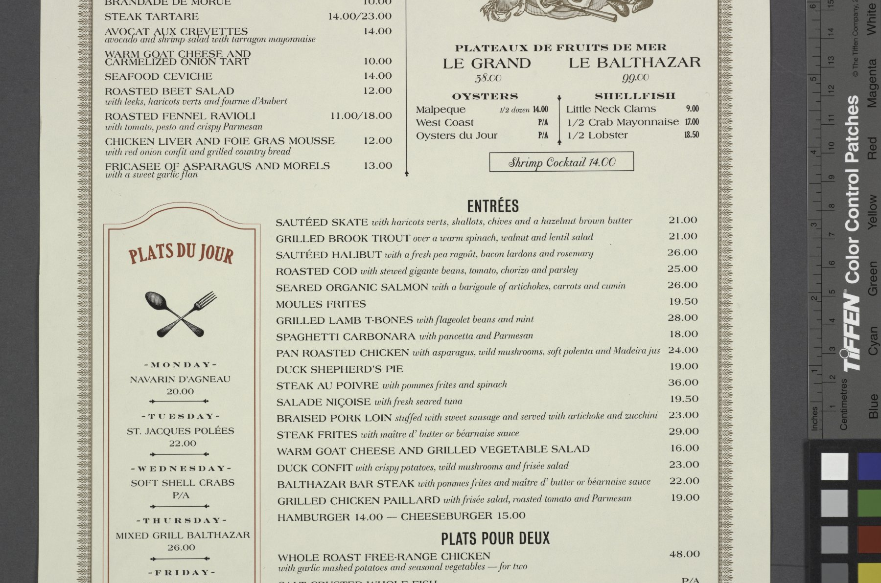
Μοτίβα Ανάγνωσης
Sweet Spot
Υψηλές πωλήσεις
Υψηλή κερδοφορία
Signature προϊόν
Καθοδήγηση:
Μεγάλα γράμματα
Bold
Εικονογράφηση
Τετράγωνο

Slide 12
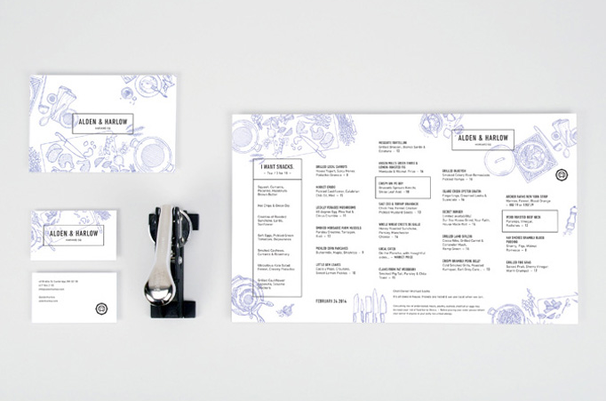
Μοτίβα Ανάγνωσης
Sweet Spot
Υψηλές πωλήσεις
Υψηλή κερδοφορία
Signature προϊόν
Καθοδήγηση:
Μεγάλα γράμματα
Bold
Εικονογράφηση
Τετράγωνο

Slide 13
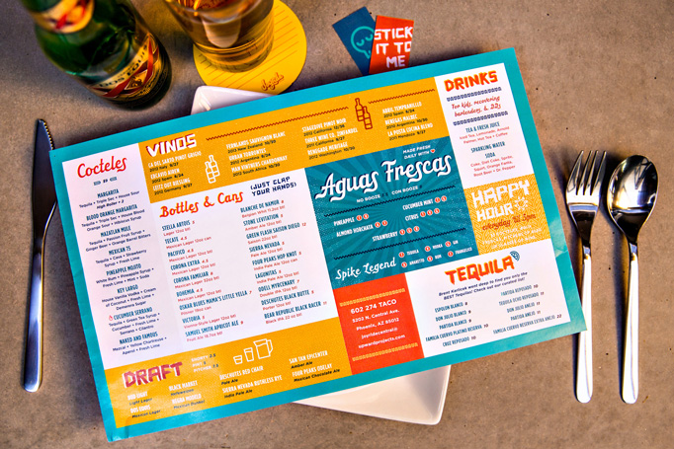
Έμφαση
Ενίσχυση (ή μείωση) ορατότητας
Τράβηγμα προσοχής
Σχήματα
Χρώματα
Temperature
Saturation
Typography

Slide 14
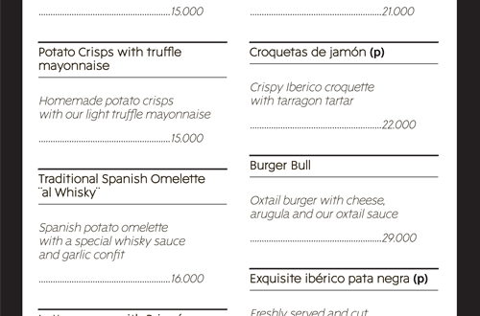
Typography
Επίπεδο 1
Οι πιο σημαντικές πληροφορίες
Τραβάει αμέσως την προσοχή
Επίπεδο 2
Κατηγοριοποίηση πληροφοριών σε ομάδες
Βοηθάει στην «πλεύση» εντός του καταλόγου
Επίπεδο 3
Ολοκληρωμένο κείμενο
Ευκολοδιάβαστο
Notes:
https://www.canva.com/learn/visual-hierarchy/

Slide 15

Θεωρία Χρωμάτων
Ψυχολογία χρωμάτων
Συσχετισμός χρωμάτων
Ιεραρχία πληροφοριών
Notes:
Color psychology is an area of research that looks at how color influences our behavior and decision-making

Slide 16

Θεωρία Χρωμάτων
Ψυχολογία χρωμάτων
Συσχετισμός χρωμάτων
Ιεραρχία πληροφοριών

Slide 17
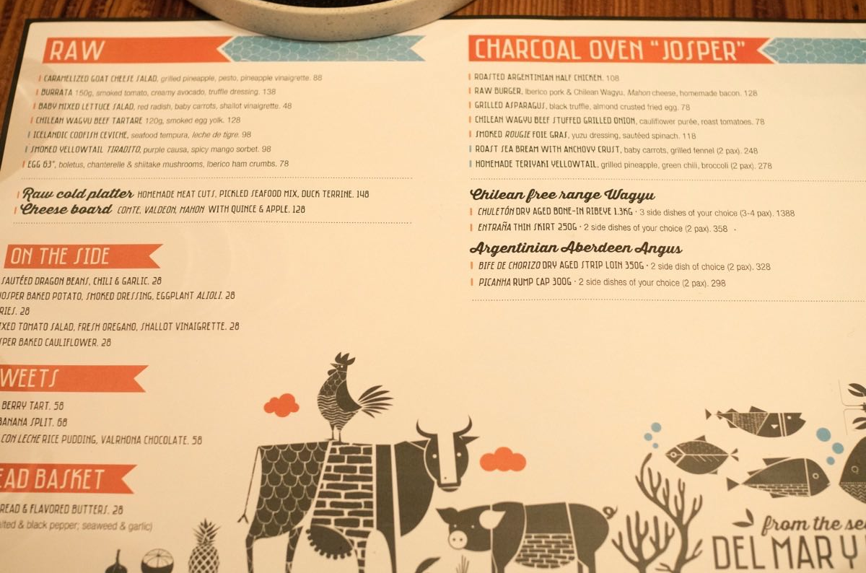
Θεωρία Χρωμάτων
Ψυχολογία χρωμάτων
Συσχετισμός χρωμάτων
Ιεραρχία πληροφοριών

Slide 18
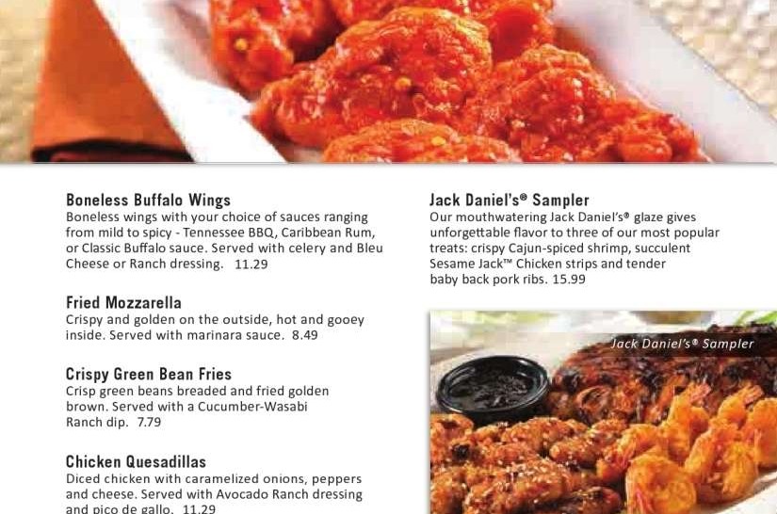
Εικόνες
Ποσότητα εικόνων
Περιεχόμενο εικόνας
Στοχευμένη εικόνα
Εικονογράφηση
Notes:
Εικόνες με μέτρο και στοχευμένα

Slide 19
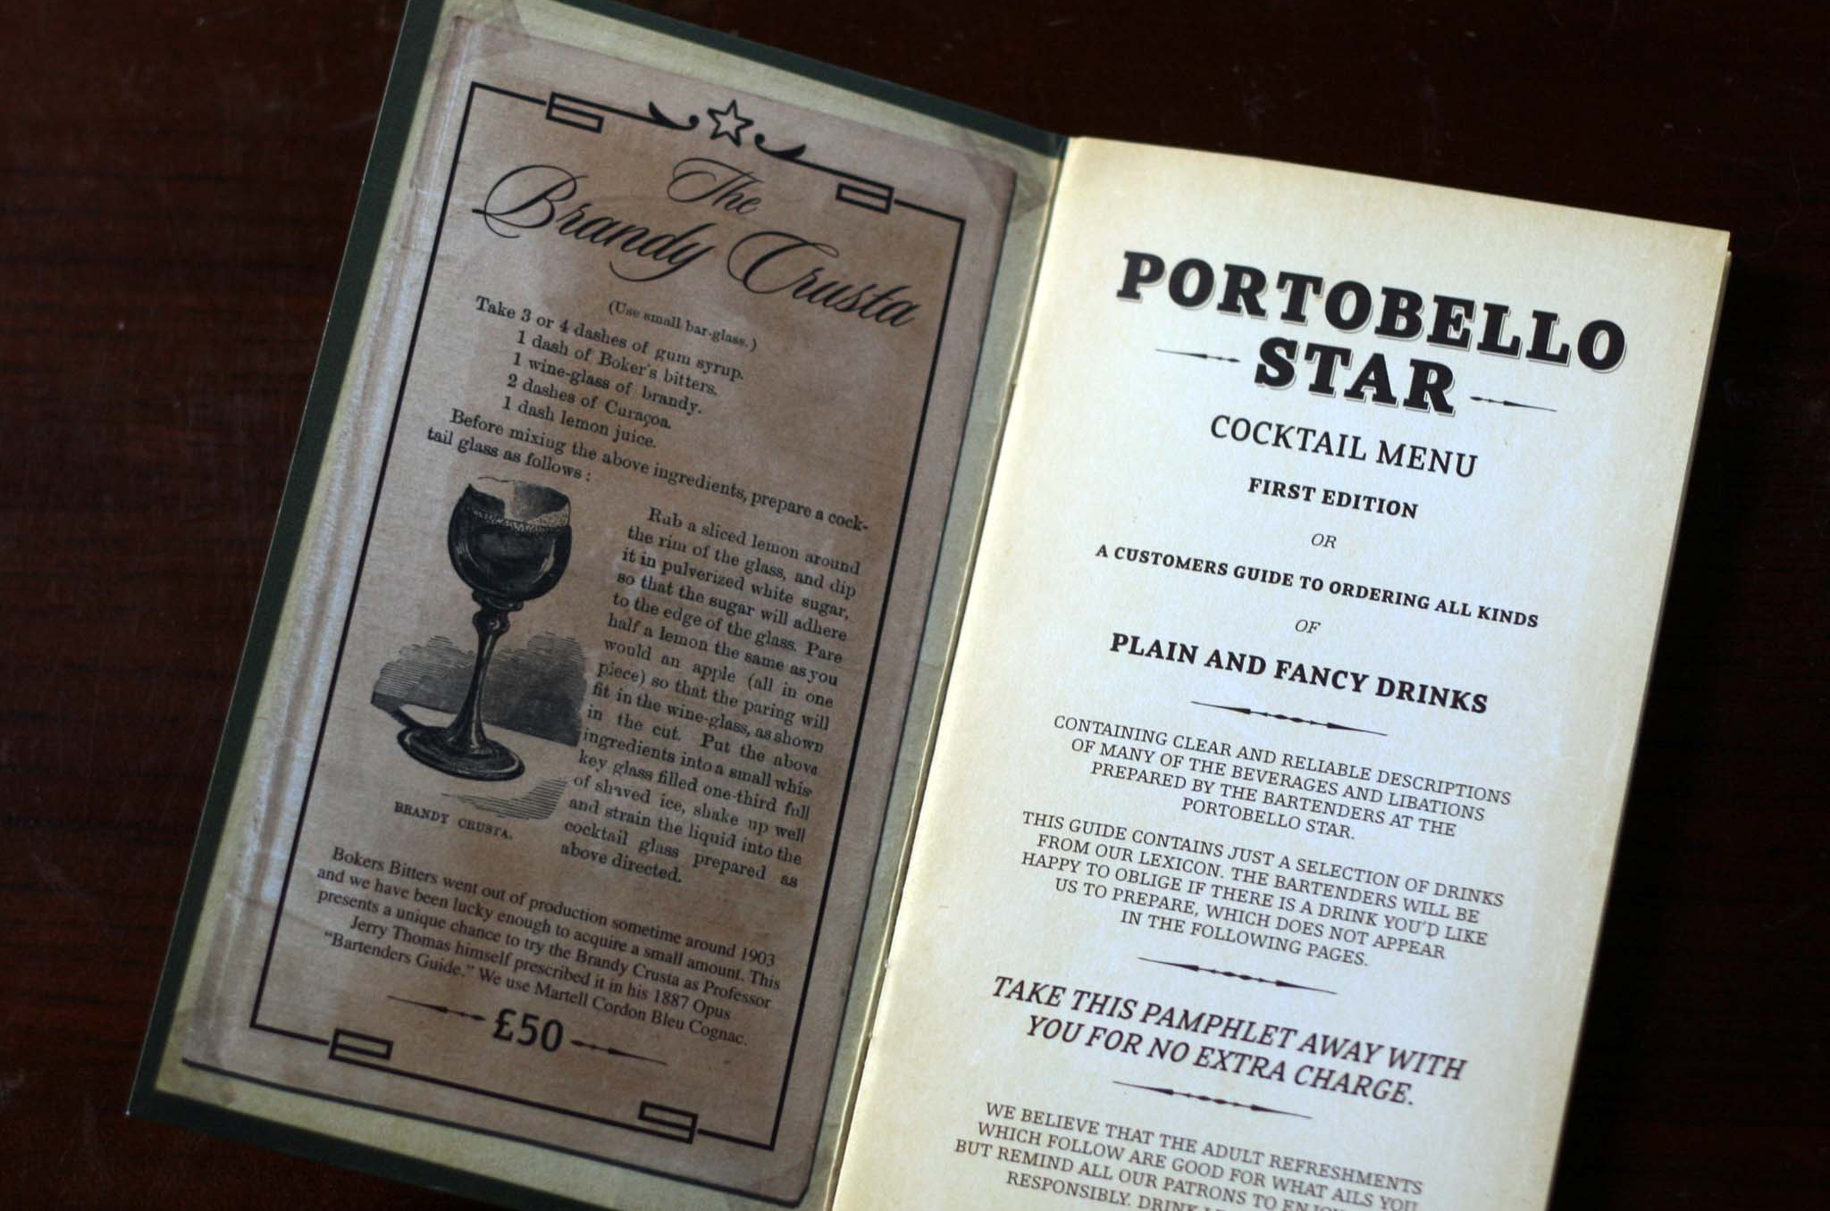
Εικόνες
Ποσότητα εικόνων
Περιεχόμενο εικόνας
Στοχευμένη εικόνα
Εικονογράφηση

Slide 20
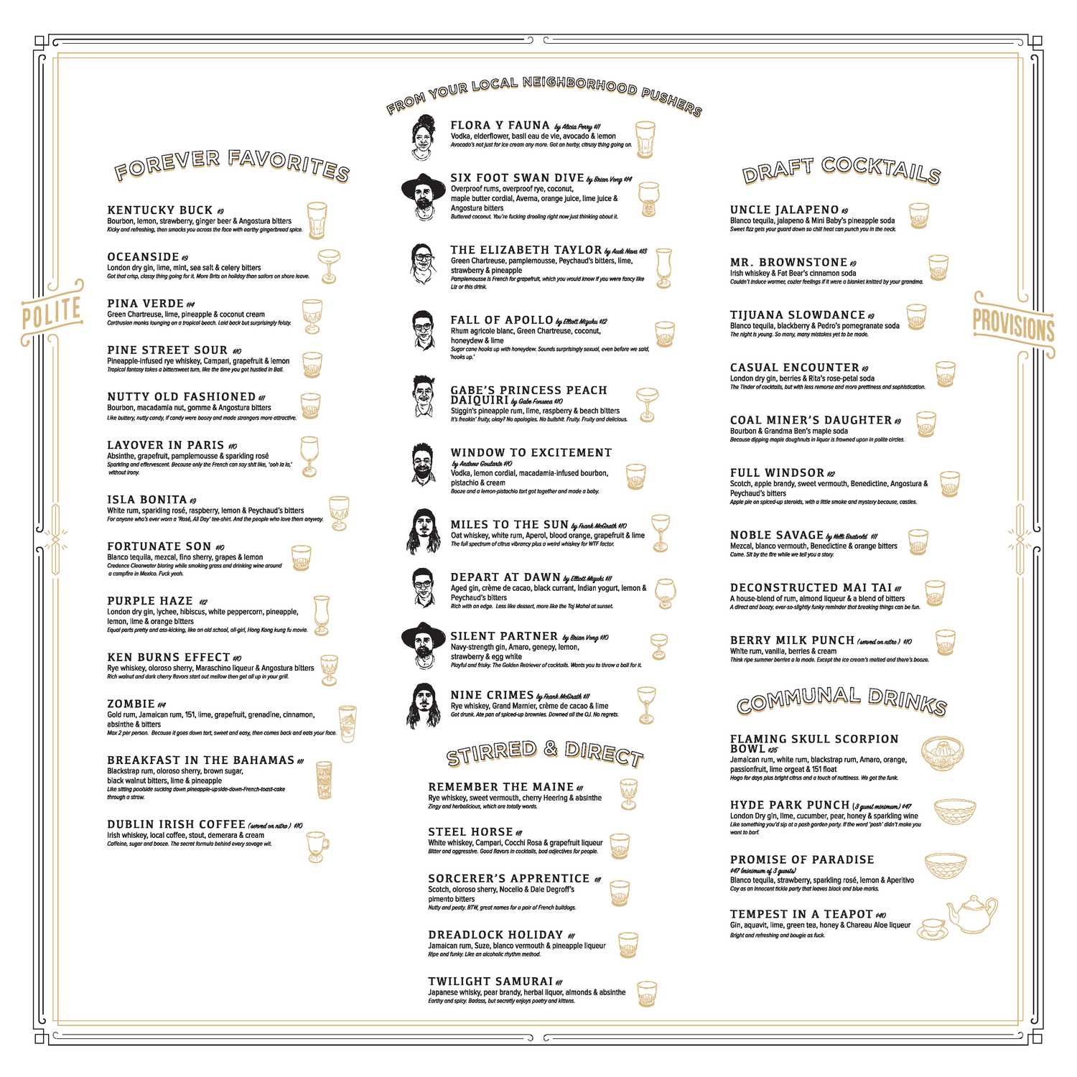
Περιγραφές
Η καρδιά του μενού
Περιγραφική γλώσσα
Τίτλοι που προκαλούν σιελόρροια
Τέχνη στη διαδικασία παραγωγής
Notes:
Comparing dishes labeled with sensory descriptors such as “tender,” “succulent,” and “satin”; cultural/geographic terms like “Cajun” and “Italian”; and nostalgic terms like “homestyle,” “traditional,” and “Grandma’s” versus the same meals without those extra descriptors revealed an important insight: the descry
Descriptive labels increased sales by 27%.

Slide 21
Περιγραφές
Η καρδιά του μενού
Περιγραφική γλώσσα
Τίτλοι που προκαλούν σιελόρροια
Τέχνη στη διαδικασία παραγωγής
Notes:
Comparing dishes labeled with sensory descriptors such as “tender,” “succulent,” and “satin”; cultural/geographic terms like “Cajun” and “Italian”; and nostalgic terms like “homestyle,” “traditional,” and “Grandma’s” versus the same meals without those extra descriptors revealed an important insight: the descry
Descriptive labels increased sales by 27%.

Slide 22
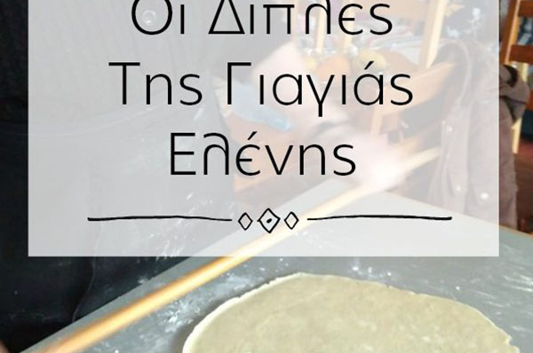
Νοσταλγία
Δίνει προσωπικό τόνο
Προκαλεί αναμνήσεις
Θετικά συναισθήματα
Notes:
Rum Trader’s Rum Sour
Το κοκκινιστό της Γιαγιάς

Slide 23
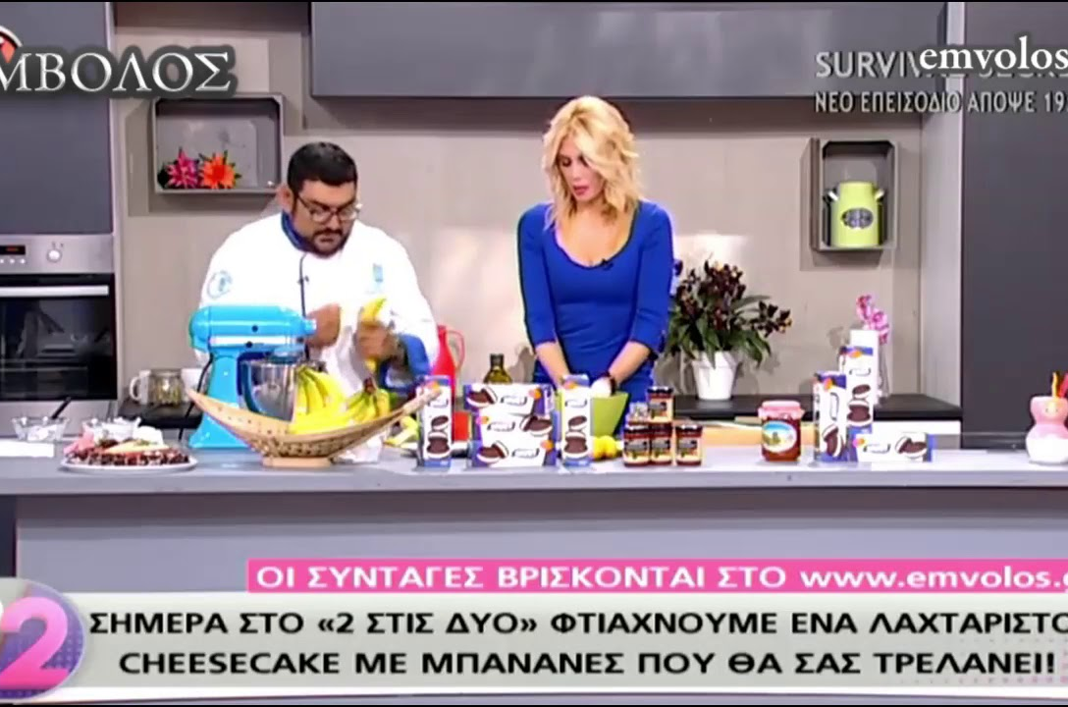
Νοσταλγία
Δίνει προσωπικό τόνο
Προκαλεί αναμνήσεις
Θετικά συναισθήματα
Notes:
Rum Trader’s Rum Sour
Το κοκκινιστό της Γιαγιάς

Slide 24
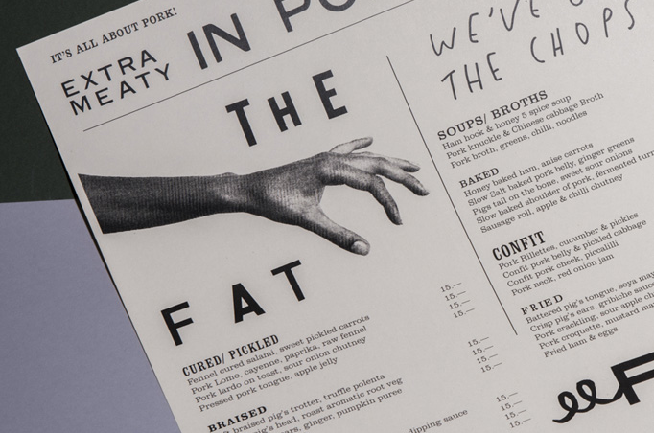
Νοσταλγία
Δίνει προσωπικό τόνο
Προκαλεί αναμνήσεις
Θετικά συναισθήματα
Notes:
Rum Trader’s Rum Sour
Το κοκκινιστό της Γιαγιάς

Slide 25
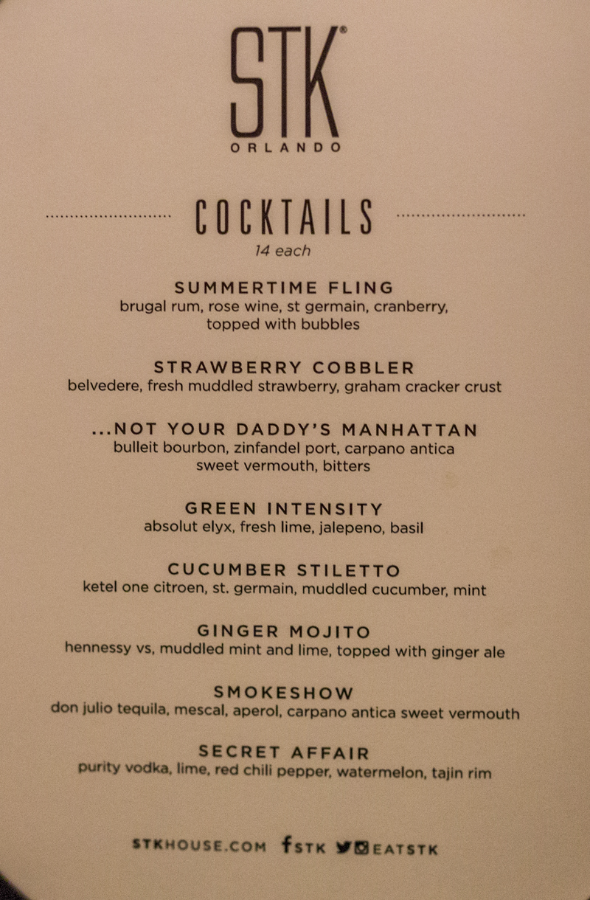
Κρυφές Τιμές
Τιμολόγηση!
Αφαίρεση € $
Αποφυγή συγκρίσεων
Προσθήκη στο τέλος της περιγραφής
Τιμή δόλωμα (Decoy Effect)
“Φιλικά νούμερα”
Notes:
Αφαίρεση του «πόνου» πληρωμής
Αύξηση εισοδήματος όταν αφαιρούνται τα σύμβολα τιμής
Αποφυγή συγκρίσεων=Όχι ευθυγράμμιση τιμών σε λίστα
Τιμή δόλωμα=πολύ ακριβή, απόσπαση προσοχής του πελάτη
Φιλικά νούμερα= 2,99 όχι 3,00

Slide 26
Κρυφές Τιμές
Τιμολόγηση!
Αφαίρεση € $
Αποφυγή συγκρίσεων
Προσθήκη στο τέλος της περιγραφής
Τιμή δόλωμα (Decoy Effect)
“Φιλικά” νούμερα
Notes:
Αφαίρεση του «πόνου» πληρωμής
Αύξηση εισοδήματος όταν αφαιρούνται τα σύμβολα τιμής
Αποφυγή συγκρίσεων=Όχι ευθυγράμμιση τιμών σε λίστα
Τιμή δόλωμα=πολύ ακριβή, απόσπαση προσοχής του πελάτη
Φιλικά νούμερα= 2,99 όχι 3,00

Slide 27
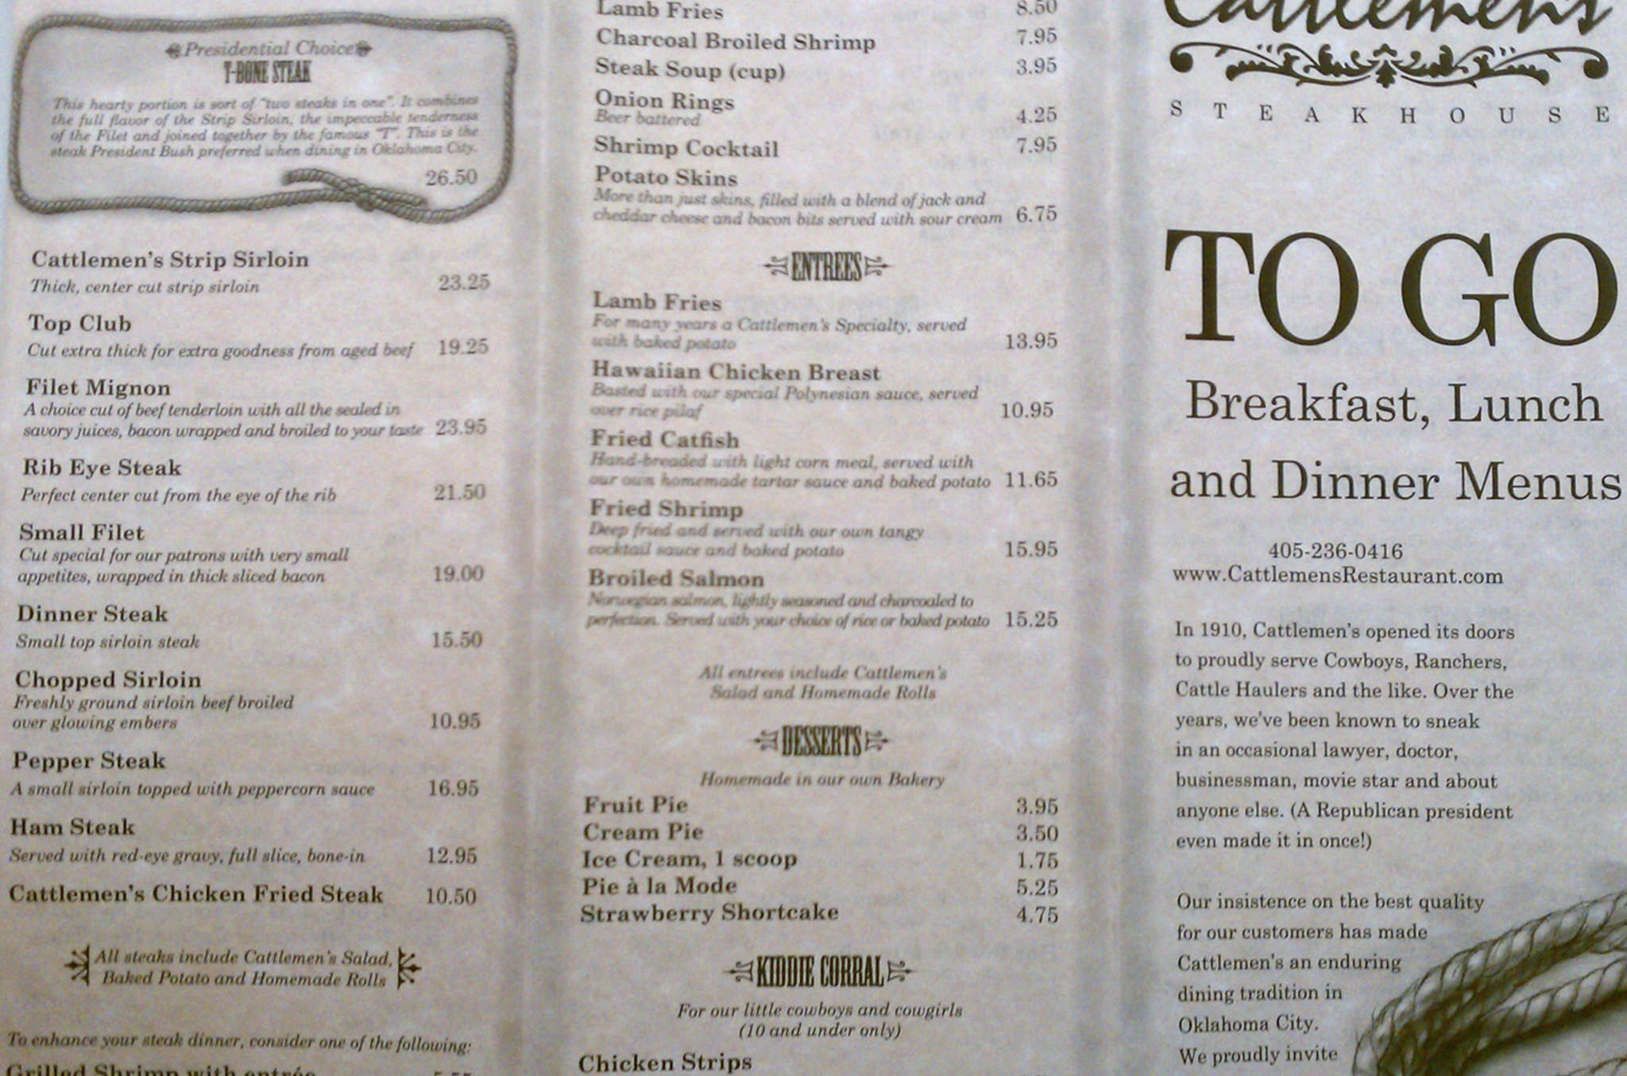
Κρυφές Τιμές
Τιμολόγηση!
Αφαίρεση € $
Αποφυγή συγκρίσεων
Προσθήκη στο τέλος της περιγραφής
Τιμή δόλωμα (Decoy Effect)
“Φιλικά” νούμερα
Notes:
Αφαίρεση του «πόνου» πληρωμής – ΦΕΚ 2983/Β/2017
Αύξηση εισοδήματος όταν αφαιρούνται τα σύμβολα τιμής
Αποφυγή συγκρίσεων=Όχι ευθυγράμμιση τιμών σε λίστα
Τιμή δόλωμα=πολύ ακριβή, απόσπαση προσοχής του πελάτη
Φιλικά νούμερα= 2,99 όχι 3,00

Slide 28

Design και εκτύπωση
Είδος και τύπος χαρτιού
Είδος εκτύπωσης
Σχήμα καταλόγου
Επιλογή και χρήση χρωμάτων
Μέγεθος
Εξώφυλλο
Κόστος
Notes:
Rum Trader’s Rum Sour
Το κοκκινιστό της Γιαγιάς

Slide 29
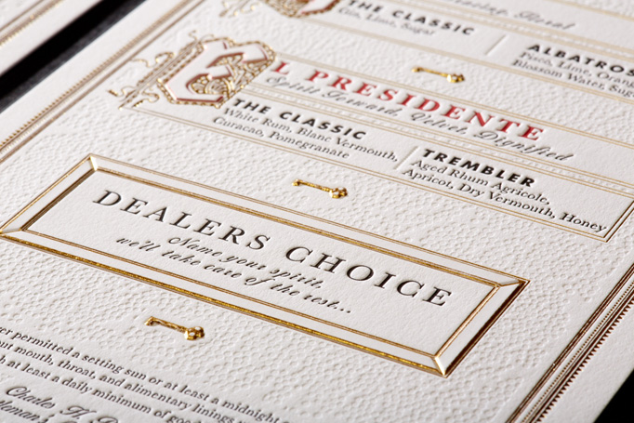
Design και εκτύπωση
Είδος και τύπος χαρτιού
Είδος εκτύπωσης
Σχήμα καταλόγου
Επιλογή και χρήση χρωμάτων
Μέγεθος
Εξώφυλλο
Κόστος
Notes:
Rum Trader’s Rum Sour
Το κοκκινιστό της Γιαγιάς

Slide 30

Design και εκτύπωση
Είδος και τύπος χαρτιού
Είδος εκτύπωσης
Σχήμα καταλόγου
Επιλογή και χρήση χρωμάτων
Μέγεθος
Εξώφυλλο
Κόστος
Notes:
Rum Trader’s Rum Sour
Το κοκκινιστό της Γιαγιάς

Slide 31
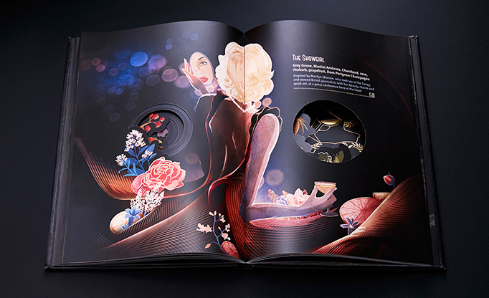
Design και εκτύπωση
Είδος και τύπος χαρτιού
Είδος εκτύπωσης
Σχήμα καταλόγου
Επιλογή και χρήση χρωμάτων
Μέγεθος
Εξώφυλλο
Κόστος
Notes:
Rum Trader’s Rum Sour
Το κοκκινιστό της Γιαγιάς

Slide 32

Design και εκτύπωση
Είδος και τύπος χαρτιού
Είδος εκτύπωσης
Σχήμα καταλόγου
Επιλογή και χρήση χρωμάτων
Μέγεθος
Εξώφυλλο
Κόστος
Notes:
Rum Trader’s Rum Sour
Το κοκκινιστό της Γιαγιάς

Slide 33
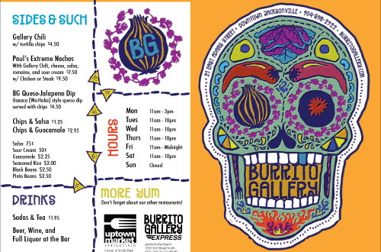
Design και εκτύπωση
Είδος και τύπος χαρτιού
Είδος εκτύπωσης
Σχήμα καταλόγου
Επιλογή και χρήση χρωμάτων
Μέγεθος
Εξώφυλλο
Κόστος
Notes:
Rum Trader’s Rum Sour
Το κοκκινιστό της Γιαγιάς

Slide 34

Design και εκτύπωση
Είδος και τύπος χαρτιού
Είδος εκτύπωσης
Σχήμα καταλόγου
Επιλογή και χρήση χρωμάτων
Μέγεθος
Εξώφυλλο
Κόστος
Notes:
Rum Trader’s Rum Sour
Το κοκκινιστό της Γιαγιάς

Slide 35

Design και εκτύπωση
Είδος και τύπος χαρτιού
Είδος εκτύπωσης
Σχήμα καταλόγου
Επιλογή και χρήση χρωμάτων
Μέγεθος
Εξώφυλλο
Κόστος
Notes:
Rum Trader’s Rum Sour
Το κοκκινιστό της Γιαγιάς

Slide 36

Εκπαίδευση προσωπικού
Εμπειρία προσωπικού
Προσαρμογή στις συνταγές των ποτών
Εξοικείωση με την προετοιμασία
Εγκλιματισμός με τις ιδιαιτερότητες των αποσταγμάτων
Επίπεδο υπηρεσιών
Notes:
Rum Trader’s Rum Sour
Το κοκκινιστό της Γιαγιάς

Slide 37

Υλοποίηση προωθητικού πλάνου
Φωτογραφίσεις
Κλαδικός έντυπος τύπος
Οδηγοί πόλης
Κοινωνικά δίκτυα
Γευστικές δοκιμές σε δημοσιογράφους
Influencers
YouTube video
Menu release “party”
Notes:
Rum Trader’s Rum Sour
Το κοκκινιστό της Γιαγιάς

Slide 38
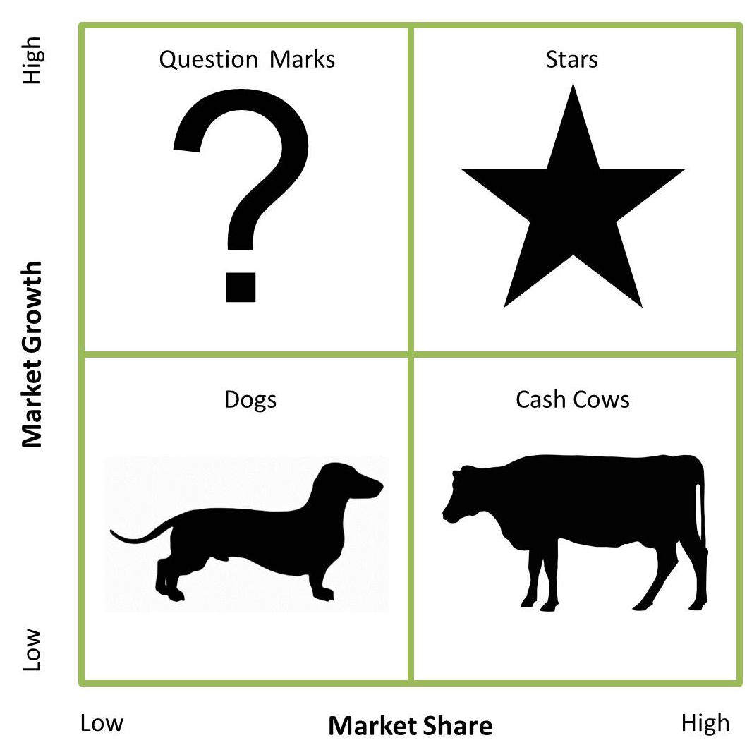
BCG Matrix
Question Mark
Star
Cash Cow
Dog

Slide 39
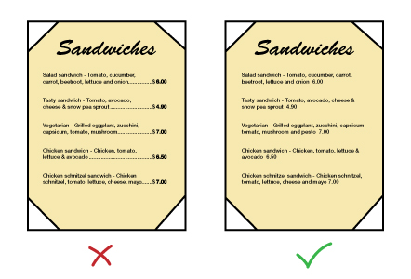
Menu Engineering
Ένας εμπειρικός τρόπος αξιολόγησης της τιμολόγησης και άλλων δεδομένων της επιχείρησης με σκοπό το βέλτιστο σχεδιασμό του καταλόγου και του περιεχομένου του.

Slide 40
Menu Engineering Data
Έννοιες | Formula
Costs of Goods Sold (COGS) | αρχική απογραφή + αγορές - τελική απογραφή
Menu Item Food Costs | κόστος υλικών + κόστος αγοράς (έξοδα αποστολής, τόκοι κλπ – όχι εργασίας)
Food Cost Percentage | κόστος προϊόντος / τιμή καταλόγου x 100
Contribution Margin | τιμή καταλόγου – κόστος προϊόντος

Slide 41
Menu Engineering Data

